Slide 1
Циклопентадиенилборгидридные комплексы РЗЭ в катализе полимеризации непредельных соединений

Slide 2
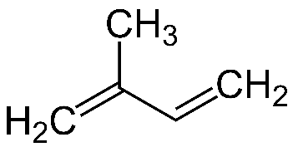
Пересечение фундаментальной и прикладной науки
Фундаментальная
наука
Прикладная
наука
Cat
2

Slide 3
Синтез прекатализаторов для полимеризации
В литературе описано небольшое кол-во боргидридных комплексов лантанидов, которые используются для полимеризации. Один из комплексов являться пентаметилциклопентадиенил боргидрид самария, он используеться для полимеризации стирена и капролактона. Группы BH4 вокруг самария(II) оказывают явное влияние на полимеризацию , поскольку было замечено, что SmI2(THF)2 обладает очень низкой реакционной способностью: для полного превращения мономера e-CL необходимо было в течение нескольких часов кипятить реакционную смесь в ТГФ
doi: 10.1039/c001909g
Рис. 1
В литературе был приведены катализаторы для полимеризации изопрена (Рис 2) .
doi:10.1016/j.jallcom.2007.04.140
Рис. 2
3

Slide 4
В нашей лаборатории были синтезированы циклопентадиенилборгидридные комплексы неодима, тербия, лантана, гадолиния и лютеция, общая схема синтеза представлена на рисунке 3. Данные катализаторы использовались для полимеризации капролактона.
doi.org/10.1016/j.ica.2021.120638
4

Slide 5
Полимеризация в литературе
Часть 1: изопрен
pre-catalysts :
Cp*Ln(BH₄)₂(THF)₂
Cp*Ln(BH₄)₂(THF)₂/L, L being a N-heterocyclic carbine
co-catalysts :
Al(iBu)₃ combined with a borate activator
(TB = [CPh₃][B(C₆F₅)₄] or HNB = [HNMe₂Ph][B(C₆F₅)₄]
Mg dialkyl (BEM = nBuEtMg; DBM = nBu₂Mg)
Получение полиизопрена
doi:10.1039/C2DT31624B
5

Slide 6
Полимеризация в литературе
Часть 2: изопрен + стирол
Часть 3: этилен
Cp₂*Nd(BH₄)₂(THF)
n-BuEtMg
Cp*Ln(BH₄)₂(THF)₂ (Ln=La, Nd)
doi: 10.1002/marc.200800734
doi:10.1016/j.jorganchem.2005.08.036
6

Slide 7
Полимеризация в литературе
Часть 4: капролактон
[Sm(Cp*)₂(BH₄)(THF)]
vs
[Nd(BH₄)₃(THF)₃ ]
doi: 10.1002/chem.200400319
7

Slide 8
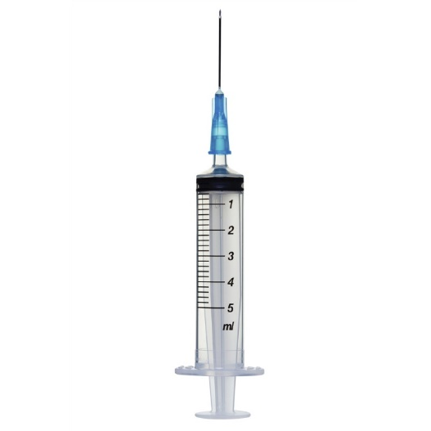
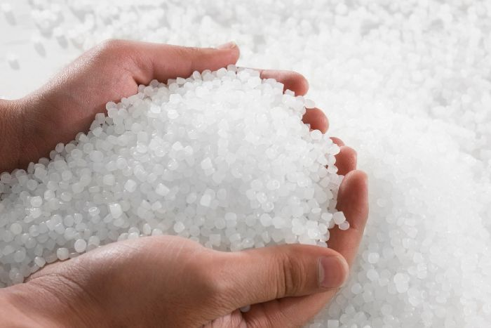
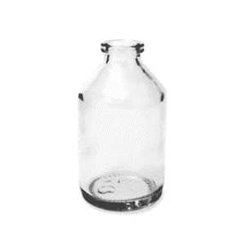
Полимеризация в лаборатории
[Cp₂Nd(BH₄)₂][Na(18-crown-₆)(THF)₂](Nd1)
[CpNd(BH₄)₂(THF)₂] (Nd2)
[Cp₂Nd(BH₄)(THF)] (Nd3)
[Nd(BH₄)₃(THF)_{3.5}] (Nd4).
Перчаточный бокс
Раствор катализатора (Nd1/Nd2/Nd3/Nd4)
Капролактон + толуол
8

Slide 9
_{Номер} | _{Nd} | _{ε-CL:Nd} | _{Концентрация} _{мономера} | _{ε-CL,} _{ммоль} | _{Nd,} _{ммоль} | _{Время,} _{мин} | _{Конверсия} _{за 1 мин,} % | _{Выход,} _{г,%} | _{Mn,} _{kDa} | _{PD}
₁ | _{Nd1} | ₂₅₀ | _{1М} | _{8.8} | _{0.035} | _{10.5} | ₈₄ | _{0.35 (35%)} | _{35.7} | _{1.21}
₂ | _{Nd2} | ₂₅₀ | _{1М} | _{17.5} | _{0.07} | _{2.3} | ₇₄ | _{0.62 (31%)} | _{31.1} | _{1.17}
₃ | _{Nd3} | ₂₅₀ | _{1М} | _{17.5} | _{0.07} | ₁₅ | ₇₃ | _{0.45 (23%)} | _{28.5} | _{1.18}
₄ | _{Nd1} | ₅₀₀ | _{1М} | _{17.5} | _{0.035} | ₇ | ₇₃ | _{1.59 (80%)} | _{54.3} | _{1.29}
₅ | _{Nd2} | ₅₀₀ | _{1М} | _{17.5} | _{0.035} | ₂ | ₅₈ | _{1.21 (61%)} | _{40.0} | _{1.26}
₆ | _{Nd3} | ₅₀₀ | _{1М} | _{17.5} | _{0.035} | ₄₀ | ₅₆ | _{1.64 (82%)} | _{69.9} | _{1.23}
₇ | _{Nd1} | ₁₀₀₀ | _{1М} | _{17.5} | _{0.0175} | _{9.8} | ₅₈ | _{1.75 (88%)} | _{91.4} | _{1.38}
₈ | _{Nd2} | ₁₀₀₀ | _{1М} | _{17.5} | _{0.0175} | _{2.5} | ₄₀ | _{1.95 (98%)} | _{65.2} | _{1.27}
₉ | _{Nd3} | ₁₀₀₀ | _{1М} | _{17.5} | _{0.0175} | ₋ | ₃₉ | _{˂10%} | ₋ | ₋
₁₀ | _{Nd4} | ₁₀₀₀ | _{1М} | _{17.5} | _{0.0175} | _{1.3} | ₄₄ | _{1.72 (86%)} | _{63.7} | _{1.47}
₁₁ | _{Nd1} | ₅₀₀₀ | _{1М} | _{17.5} | _{0.0035} | ₋ | ₂₁ | _{˂10%} | ₋ | ₋
₁₂ | _{Nd2} | ₅₀₀₀ | _{1М} | _{17.5} | _{0.0035} | ₋ | ₁₂ | _{˂10%} | ₋ | ₋
₁₃ | _{Nd3} | ₅₀₀₀ | _{1М} | _{17.5} | _{0.0035} | ₋ | ₁₁ | _{˂10%} | ₋ | ₋
₁₄ | _{Nd4} | ₅₀₀₀ | _{1М} | _{17.5} | _{0.0035} | ₋ | ₁₂ | _{˂10%} | ₋ | ₋
₁₅ | _{Nd1} | ₁₀₀₀₀ | _{1М} | _{17.5} | _{0.00175} | ₋ | ₁₂ | _{˂10%} | ₋ | ₋
₁₆ | _{Nd2} | ₁₀₀₀₀ | _{1М} | _{17.5} | _{0.00175} | ₋ | ₆ | _{˂10%} | ₋ | ₋
₁₇ | _{Nd3} | ₁₀₀₀₀ | _{1М} | _{17.5} | _{0.00175} | ₋ | ₅ | _{˂10%} | ₋ | ₋
₁₈ | _{Nd2} | ₅₀₀₀ | _{1М} | _{87.5} | _{0.0175} | ₋ | ₁₂ | _{˂10%} | ₋ | ₋
₁₉ | _{Nd1} | ₁₀₀₀ | _{2М} | _{35.0} | _{0.035} | ₇ | ₅₈ | _{3.51 (88%)} | _{86.7} | _{1.37}
₂₀ | _{Nd2} | ₁₀₀₀ | _{2М} | _{35.0} | _{0.035} | _{1.7} | ₄₁ | _{3.77 (94%)} | _{65.8} | _{1.24}
₂₁ | _{Nd3} | ₁₀₀₀ | _{2М} | _{35.0} | _{0.035} | ₇₅ | ₃₉ | _{0.63 (16%)} | _{44.4} | _{1.21}
₂₂ | _{Nd1} | ₁₀₀₀₀ | _{2М} | _{35.0} | _{0.0035} | ₋ | ₁₃ | _{˂10%} | ₋ | ₋
₂₃ | _{Nd2} | ₁₀₀₀₀ | _{2М} | _{35.0} | _{0.0035} | ₋ | ₇ | _{˂10%} | ₋ | ₋
₂₄ | _{Nd3} | ₁₀₀₀₀ | _{2М} | _{35.0} | _{0.0035} | ₋ | ₇ | _{˂10%} | ₋ | ₋
₂₅ | _{Nd1} | ₅₀₀ | _{1М} | _{17.5} | _{0.35} | ₁₀ | ₋ | ₀ | ₋ | ₋
₂₆ | _{Nd2} | ₅₀₀ | _{1М} | _{17.5} | _{0.35} | _{1.5} | ₋ | ₀ | ₋ | ₋
9

